Slide 1

专题五 推荐系统

Slide 2

为什么需要推荐系统
什么是稀缺资源
货架空间是稀缺资源
传统零售商的货架空间是稀缺资源。
注意力成为了稀缺资源
然而网络使零成本产品信息传播成为可能，“货架空间”从稀缺变得丰富。人们逐渐从信息匮乏的时代走入了信息过载的时代。这时，注意力便成了稀缺资源。

Slide 3

为什么需要推荐系统
推荐系统
旨在向用户提供建议
根据用户的兴趣特点和购买行为，向用户提供建议。
推荐系统的价值
将正确的商品在正确的时间推荐给正确的人，这在商业上有巨大巨大价值。
在阅读网站上，一个合适的推荐远比首页上的图书更加吸引用户。

Slide 4




为什么需要推荐系统
推荐系统的应用
在线商城
当用户进入商城首页后，就会看到系统根据用户的的历史行为推荐了丰富的商品。
个性化阅读
电影推荐
推荐在个性化阅读中也有广泛的应用，一个典型的例子就是豆瓣，其根据用户历史对书籍的打分为用户推荐可能喜欢的书籍。
推荐系统在电影的推荐中有着广泛的应用。国内的一些影视类网站大都有自己的推荐系统，比如爱奇艺、优酷、土豆等。

Slide 5

推荐算法概述
推荐结果是否因人而异
大众化推荐
在同样的外部条件下，不同用户获得的推荐是一样的。
如查询推荐，它往往只与当前的查询有关，很少与用户直接相关。

Slide 6

推荐算法概述
推荐结果是否因人而异
大众化推荐
在同样的外部条件下，不同用户获得的推荐是一样的。
如查询推荐，它往往只与当前的查询有关，很少与用户直接相关。
个性化推荐
不同的人在不同的外部条件下，可以获得与其本身兴趣爱好、历史记录等相匹配的推荐。

Slide 7

推荐算法概述
不同的推荐方法
1 基于人口统计学的推荐
Demographic-based Recommendation
2 基于内容的推荐
Content-based Recommendation
3 基于协同过滤的推荐
Collaborative Filtering-based Recommendation

Slide 8
推荐算法概述
基于人口统计学的推荐
主要思想
一个用户可能会喜欢与其相似的用户所喜欢的东西。
实施方法
记录每一用户的性别、年龄、活跃时间等元数据。
当我们需要对一个用户进行个性化推荐时，利用元数据计算与其他用户之间的相似度，并选出最相似的几个用户，进而利用这些用户的购买记录进行推荐。
优点
计算简单。
缺点
可信度较低。即便是性别、年龄等源数据属性相同的用户，也可能在物品上有着截然不同的爱好。
基于人口统计学的方法在实际推荐系统中很少作为一个特点的方法单独使用，而常常与其他方法结合，利用用户元数据对推荐结果进行进一步的优化。

Slide 9


推荐算法概述
基于内容的推荐
主要思想
一个用户可能会喜欢和他曾经喜欢过的物品相似的物品。
用户画像
一种简单的推荐方法是，考虑该用户曾经购买或浏览过的所有物品，并将这些物品的内容信息加权整合作为对应用户的画像。然后计算用户画像和其他物品之间的相似度。

Slide 10

推荐算法概述
基于内容的推荐
优点
很好地解决了新物品的冷启动问题。
推荐结果有较好的可解释性。

Slide 11

推荐算法概述
基于内容的推荐
优点
很好地解决了新物品的冷启动问题。
推荐结果有较好的可解释性。
缺点
为了得到物品的特征，系统需要复杂的模块甚至手工的方法来对物品信息进行预处理。
很难发现用户并不熟悉但是具有潜在兴趣的物品。

Slide 12

推荐算法概述
基于协同过滤的推荐
基于协同过滤的推荐技术是推荐系统中应用最早和最为成功的技术之一。
它一般采用最近邻技术，利用用户的历史喜好信息计算用户对特定商品的喜好程度，从而根据这一喜好程度对目标用户进行推荐。

Slide 13
推荐算法概述
混合型推荐方式
各有优缺点
由于各种推荐方法都有优缺点，所以在实际应用中，组合推荐经常被采用。
一个例子
研究和应用最多的是基于内容的推荐和协同过滤推荐的组合。
最简单的做法就是分别基于内容的推荐方法和基于协同过滤的方法产生两个预测结果，然后用某种方法组合其结果。
基于内容的推荐
协同过滤推荐

Slide 14
基于协同过滤的算法
基于用户的协同过滤
基本思想
用户可能喜欢和他具有相似爱好的用户所喜欢的物品。
推荐过程
对于特定用户A，当我们找到和他相似的用户，我们便把他们购买的物品推荐给用户A。
这个方法的核心是如何量化用户之间的相似度。

Slide 15
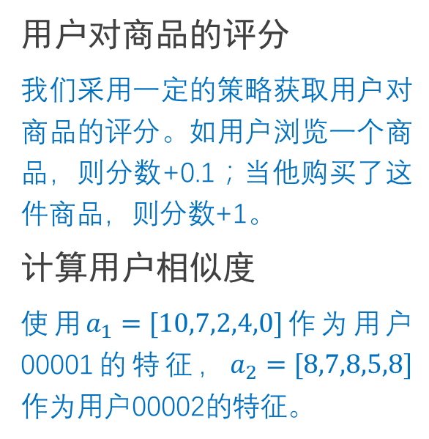
基于协同过滤的算法
基于用户的协同过滤
用户对商品的评分
我们采用一定的策略获取用户对商品的评分。如用户浏览一个商品，则分数+0.1；当他购买了这件商品，则分数+1。
计算用户相似度
使用$a_{1}=[10,7,2,4,0]$作为用户00001的特征，$a_{2}=[8,7,8,5,8]$作为用户00002的特征。
用户ID | 白酒 | 红酒 | 女装 | 男装 | 运动鞋
00001 | 10 | 7 | 2 | 4
00002 | 8 | 7 | 8 | 5 | 8
00003 | 8 | 6 | 4 |  | 5
00004 |  | 3 | 8 | 8 | 3
00005 | 2 | 5 | 4 | 4
00006 |  | 2 | 9 | 7 | 3

Slide 16

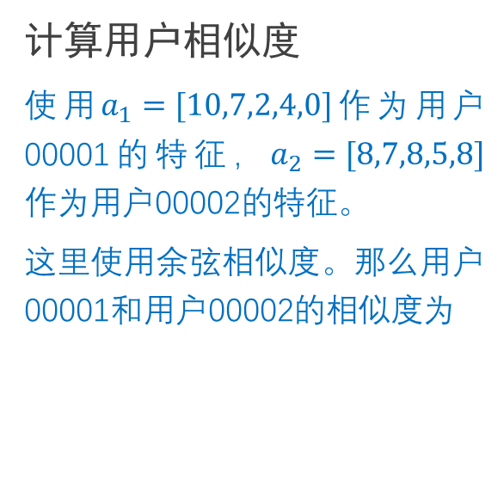
基于协同过滤的算法
基于用户的协同过滤
计算用户相似度
使用$a_{1}=[10,7,2,4,0]$作为用户00001的特征，$a_{2}=[8,7,8,5,8]$作为用户00002的特征。
这里使用余弦相似度。那么用户00001和用户00002的相似度为
用户ID | 白酒 | 红酒 | 女装 | 男装 | 运动鞋
00001 | 10 | 7 | 2 | 4
00002 | 8 | 7 | 8 | 5 | 8
00003 | 8 | 6 | 4 |  | 5
00004 |  | 3 | 8 | 8 | 3
00005 | 2 | 5 | 4 | 4
00006 |  | 2 | 9 | 7 | 3

Slide 17

基于协同过滤的算法
基于用户的协同过滤
基于用户带来的问题
·算法扩展性· 随着用户数量的增加，其时间代价也显著增长。
·数据稀疏性· 往往用户所购买的不到一个商城所有物品的1%，因此用户之间的相似性可能不准确。
因此，研究人员提出了基于物品的协同过滤。

Slide 18
基于协同过滤的算法
基于物品的协同过滤
基本思想
基本思想与基于内容的推荐相似，都是计算物品之间的相似性。
但两者计算的角度不同。在基于物品的方法中，两个物品之间的相似性是由购买二者的用户群体之间的相似度决定的。
让我们举个例子说明一下。

Slide 19
基于协同过滤的算法
基于物品的协同过滤
物品间的相似性
右表表示一个系统中用户的消费情况。如第一行表示用户A购买了物品a,b,d。
用户 | 物品
A | a, b, d
B | b, c, e
C | c, d
D | b, c, d
E | a, d

Slide 20
基于协同过滤的算法
基于物品的协同过滤
物品间的相似性
右表表示一个系统中用户的消费情况。如第一行表示用户A购买了物品a,b,d。
为计算物品之间的相似性，我们重新组织一下表格。
 | a | b | c | d | e
A | 1 | 1 |  | 1
B |  | 1 | 1 |  | 1
C |  |  | 1 | 1
D |  | 1 | 1 | 1
E | 1 |  |  | 1

Slide 21

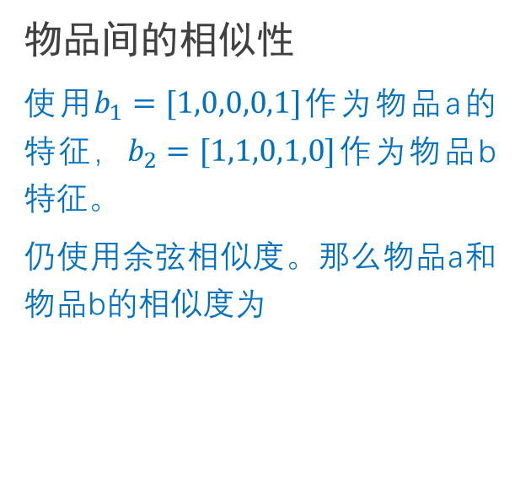
基于协同过滤的算法
基于物品的协同过滤
物品间的相似性
使用$b_{1}=[1,0,0,0,1]$作为物品a的特征，$b_{2}=[1,1,0,1,0]$作为物品b特征。
仍使用余弦相似度。那么物品a和物品b的相似度为
 | a | b | c | d | e
A | 1 | 1 |  | 1
B |  | 1 | 1 |  | 1
C |  |  | 1 | 1
D |  | 1 | 1 | 1
E | 1 |  |  | 1

Slide 22
基于协同过滤的算法
基于物品的协同过滤
相似性的调整
有些物品的销售量比较多，也就是平均评分比较高。这导致了这些物品与其他物品的相似度会偏高。
在计算相似性之前，我们将表中所有评分减去所在列的均值，使得每列的和为0。
 | a | b | c | d | e
A | 0.6 | 0.4 | -0.6 | 0.2 | -0.2
B | -0.4 | 0.4 | 0.4 | -0.8 | 0.8
C | -0.4 | -0.6 | 0.4 | 0.2 | -0.2
D | -0.4 | 0.4 | 0.4 | 0.2 | -0.2
E | 0.6 | -0.6 | -0.6 | 0.2 | -0.2

Slide 23

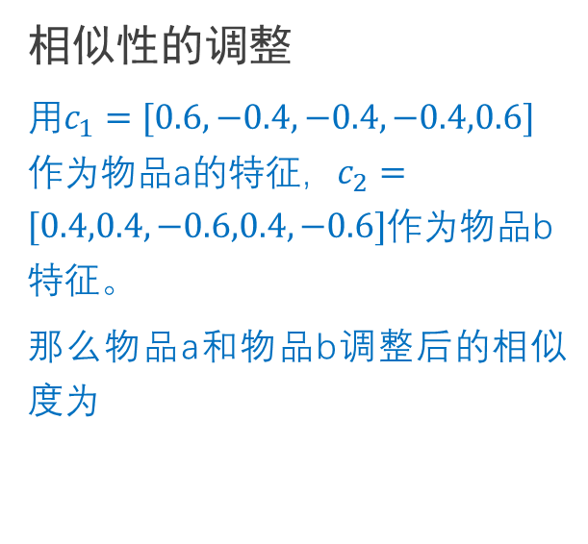
基于协同过滤的算法
基于物品的协同过滤
相似性的调整
用$c_{1}=[0.6,−0.4,−0.4,−0.4,0.6]$作为物品a的特征，$c_{2}=[0.4,0.4,−0.6,0.4,−0.6]$作为物品b特征。
那么物品a和物品b调整后的相似度为
 | a | b | c | d | e
A | 0.6 | 0.4 | -0.6 | 0.2 | -0.2
B | -0.4 | 0.4 | 0.4 | -0.8 | 0.8
C | -0.4 | -0.6 | 0.4 | 0.2 | -0.2
D | -0.4 | 0.4 | 0.4 | 0.2 | -0.2
E | 0.6 | -0.6 | -0.6 | 0.2 | -0.2

Slide 24

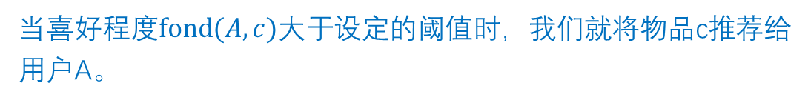
基于协同过滤的算法
基于物品的协同过滤
 | a | b | c | d | e
A | 1 | 1 |  | 1
B |  | 1 | 1 |  | 1
C |  |  | 1 | 1
D |  | 1 | 1 | 1
E | 1 |  |  | 1
预测用户是否喜欢某物品
得到物品之间的相似度后，我们使用加权和的方法，计算用户对他未购买的物品的喜好程度。
例如，用户A对物品c的喜好程度
当喜好程度$fond(A,c)$大于设定的阈值时，我们就将物品c推荐给用户A。

Slide 25
基于协同过滤的算法
基于物品的协同过滤
优点
计算简单，容易实现实时响应。物品被评分的变化往往比用户的变化低的多，因此物品相似度的计算一般可以采取离线完成、定期更新的方式，从而减少了线上计算。
可解释性比较好。基于物品的推荐方法很容易让用户理解为什么推荐了某个商品。

Slide 26
基于协同过滤的算法
基于物品的协同过滤
缺点
以物品为基础的信息过滤系统较少考虑用户之间的差别，因此精度与基于用户的方法往往稍微逊色一些。
除此之外，数据稀疏性和冷启动仍有待解决。。

Slide 27
基于协同过滤的算法
基于用户与基于物品的对比
计算复杂性
基于用户的方法往往时在线计算量大，难以实时响应。
用户数量大大超过物品数量
对于一个用户数量大大超过物品数量且物品数量相对稳定的应用，一般而言基于物品的方法从性能和复杂度上都比基于用户的方法更优。
这是因为物品相似度的计算不但计算量小，而且不必频繁更新。
物品数量巨大且频繁更新
而对于诸如新闻、博客或者微内容等物品数量巨大且频繁更新的应用，基于用户的方法往往更具优势。
基于用户的方法
OR
基于物品的方法

Slide 28
基于协同过滤的算法
基于用户与基于物品的对比
适用场景
非社交网站
内容之间的内在联系是非社交网站中很重要的推荐原则，往往比基于相似用户的推荐原则更加有效。
如果向用户推荐图书并解释某个与该用户有相似兴趣的人也购买了被推荐的图书，是很难让目标用户信服的，因为该用户根本不认识那个“有相似兴趣的”用户；但如果解释为被推荐的图书与用户之前看过的图书相似，则更容易被用户接受，因为用户往往对自己的历史行为记录是非常熟悉和认可的。
社交网站
相反，在社交性网站中，基于用户的方法以及相关的基于用户网络的方法则是更不错的选择。因为基于用户的推荐方法加上社交网站中社会网络信息，可以大大增加用户对推荐解释的信服度。

Slide 29

基于协同过滤的算法
基于模型的协同过滤
计算规模庞大
基于用户和基于物品的方法共有的缺点就是计算规模庞大，并难以处理大规模数据量下的实时结果。
基于模型的协同过滤
基于模型的协同过滤则致力于改进该问题，我们首先利用历史数据训练得到一个模型，然后再用此模型进行预测。

Slide 30
基于协同过滤的算法
基于模型的协同过滤
使用的技术
基于模型的方法广泛使用的技术包括语义分析、贝叶斯网络、矩阵分解等。
思路
将用户属性和物品属性的各个特征作为输入，以用户打分作为输出来拟合模型，或者将打分作为类别转化未一个多分类器问题。
这种方式不是基于一些启发规则进行预测计算，而是对于已有数据应用统计和机器学习得到的模型进行预测。

Slide 31
基于协同过滤的算法
基于模型的协同过滤
优点
·快速响应· 只要训练出了模型就可以对新用户或新物品进行实时快速计算。
·准确率高· 由于可以直接以用户打分作为优化目标，往往可以获得较高的预测精度。

Slide 32
基于协同过滤的算法
基于模型的协同过滤
优点
·快速响应· 只要训练出了模型就可以对新用户或新物品进行实时快速计算。
·准确率高· 由于可以直接以用户打分作为优化目标，往往可以获得较高的预测精度。
存在的问题
其问题在于如何将用户实时或者新增的喜好信息反馈给训练好的模型，从而在系统扩展的过程中维持推荐的准确度，也就是模型的增量训练问题。

Slide 33
推荐系统的评价
1. 用户满意度
描述用户对推荐结果的满意程度。
通过用户问卷或者监测用户线上行为数据获得。
2. 预测准确率
描述推荐系统预测用户行为的能力。
通过离线数据集上算法给出的推荐列表和用户行为的重合率来计算。
3. 惊喜度
如果推荐结果和用户的历史兴趣不相似，但让用户很满意，则这是一个惊喜的推荐。
定性地通过推荐结果与用户历史兴趣的相似度和用户满意度来衡量。
4. 新颖性
如果用户没有听说过推荐列表中的大部分物品，则说明该推荐系统的新颖性较好。
通过推荐物品的平均流行度和用户问卷来获得。

Slide 34
关联规则挖掘基础知识
提到关联规则不得不先看一个有趣的故事： “啤酒与尿布”的故事。它发生在美国沃尔玛连锁店超市。沃尔玛拥有世界上最大的数据仓库系统，为了能够准确地了解顾客的购买习惯，沃尔玛对顾客购物行为进行了购物篮分析，想知道顾客经常一起购买的商品都有哪些。沃尔玛数据仓库里集中了详细的原始交易数据。在这些原始交易数据的基础上，沃尔玛利用数据挖掘方法对这些数据进行分析和挖掘。一个意外的发现是：与尿布一起购买最多的商品竟是啤酒!经过大量实际调查分析，揭示了一个隐藏的规律：在美国，一些年轻的父亲下班后经常要到超市去买婴儿尿布，而他们中有30%~40%的人同时也为自己买一些啤酒。产生这一现象的原因是：美国太太们常叮嘱她们的丈夫下班后为小孩买尿布，而丈夫们在买尿布后又随手带回了他们喜欢的啤酒。
我们先不讨论这个故事的真实性，但是这种“啤酒与尿布”的关联关系在现实中却广泛存在，比如人们的穿衣搭配、产品交叉销售、各种营销推荐方案等，归结起来它们就是一种关联规则问题。本章主要介绍关联规则的基本概念、关联规则的挖掘方法和Python实现。

Slide 35
关联规则挖掘基础知识
假设有以下数据集，每行代表一个顾客在超市的购买记录：
I1: 西红柿、排骨、鸡蛋
I2: 西红柿、茄子
I3: 鸡蛋、袜子
I4: 西红柿、排骨、茄子
I5: 西红柿、排骨、袜子、酸奶
I6: 鸡蛋、茄子、酸奶
I7: 排骨、鸡蛋、茄子
I8: 土豆、鸡蛋、袜子
I9: 西红柿、排骨、鞋子、土豆

Slide 36
关联规则挖掘基础知识
假如有一条规则：西红柿—>排骨，则同时购买西红柿和排骨的顾客比例为4/9，而购买西红柿的顾客当中也购买了排骨的比例是4/5。这两个比例参数在关联规则中是非常有意义的度量，分别称作支持度（support）和置信度（confidence）。支持度反应了规则的覆盖范围，置信度反应了规则的可信程度.
在关联规则挖掘中，如上例所有商品集合I={西红柿，排骨，鸡蛋，茄子，袜子，酸奶、土豆、鞋子}称作项集，每一个顾客购买的商品集合Ii称为一个事务，所有事务T={I1,I2,....I9}称作事务集合，且满足Ii是T的真子集。

Slide 37

关联规则挖掘基础知识
关联规则的形式如下：
A、B满足：A、B是T的真子集，并且A和B的交集为空集。其中A称为前件，
B称为后件。
关联规则有事也表示形如“如果…那么…”，前者是规则成立的条件，后者是条件下发生的结果。支持度和置信度有以下计算公式：
支持度表示为项集A、B同时发生的概率，而置信度则表示为项集A发生的
条件下项集B发生的概率。

Slide 38
关联规则挖掘基础知识
布尔关联规则挖掘是指将事物数据集转化为布尔（0、1）值数据集，并在布尔数据集基础上挖掘关联规则的一种方法。在布尔数据集上挖掘关联规则的取值要么是0，要么是1，计算关联规则的支持度和置信度仅通过求和运算即可完成。
将例题转化为布尔值数据集，每一行仍然代表一个事务，即购买记录；列为项，即购买的商品名称。取值0表示该事务在对应的项中没有出现，即没有购买该商品，否则为1。如下表所示。
ID | 土豆 | 排骨 | 茄子 | 袜子 | 西红柿 | 酸奶 | 鞋子 | 鸡蛋
I1 | 0 | 1 | 0 | 0 | 1 | 0 | 0 | 1
I2 | 0 | 0 | 1 | 0 | 1 | 0 | 0 | 0
I3 | 0 | 0 | 0 | 1 | 0 | 0 | 0 | 1
I4 | 0 | 1 | 1 | 0 | 1 | 0 | 0 | 0
I5 | 0 | 1 | 0 | 1 | 1 | 1 | 0 | 0
I6 | 0 | 0 | 1 | 0 | 0 | 1 | 0 | 1
I7 | 0 | 1 | 1 | 0 | 0 | 0 | 0 | 1
I8 | 1 | 0 | 0 | 1 | 0 | 0 | 0 | 1
I9 | 1 | 1 | 0 | 0 | 1 | 0 | 1 | 0

Slide 39
关联规则挖掘基础知识
多对一关联规则是指前件有多个项，而后件只有一个项的关联规则。多对一关联规则在应用中具有非常积极的意义，但是挖掘起来比较困难，特别是大规模的问题，寻找到感兴趣的关联规则可能需要耗费极大的计算精力。作为关联规则挖掘中的经典算法——Apriori算法，针对中小规模的关联规则挖掘问题具有较好的适用性。
1. Apriori算法：挖掘频繁项集
Apriori算法由R.Agrawal和R.Srikant于1994年提出，该算法的主要思想是找
出存在于事务数据集中的最大频繁项集，在利用得到的最大频繁项集与预
先设定的最小置信度阈值生成强关联规则。算法具体过程如下：
Step1：设置预定的最小支持度阈值及最小置信度阈值；
Step2：在研究数据中找出所有频繁项集（支持度必须大于等于给定的最小支持度阈值），在这个过程中连接步和剪枝步互相融合，最终得到最大频繁项集 ；

Slide 40
关联规则挖掘基础知识
（1）连接步。目的是找到K项集。对给定的最小支持度阈值，分别对1项候选集C1，剔除小于该阈值的项集得到1项频繁集L1；下一步由L1自身连接产生2项候选集C2，保留C2中满足约束条件的项集得到2项频繁集，记为L2；再由下一步由L2与L2连接产生3项候选集C3，保留C2中满足约束条件的项集得到3项频繁集，基于L3……这样循环下去，得到最大频繁项集 。（这里运用到关联规则中的置信度和支持度的计算公式）。
（2）剪枝步。紧接着连接步，在产生候选项CK的过程中起到减小搜索空间的目的。由于CK是L (k-1)与L(k-1) 连接产生的，根据Apriori的性质频繁集的所有频繁项集的所有非空子集也必须是频繁项集，所有不满足该性质的项集不会存在于Ck)中，该过程就是剪枝。
Step3：由频繁项集产生强关联规则，经过程Step2可知未超过预定的最小支持度阈值的项集已经被剔除，如果剩下这些规则又满足了预定的最小置信度阈值，那么就挖掘出了强关联规则。
根据支持度和置信度两个指标，我们可以准确并稳定地衡量
某条关联规则，也正因此我们需要根据实际情况设定相应的
最小支持度和最小置信度，就可以筛选出符合我们要求的关
联规则。

Slide 41
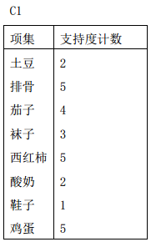
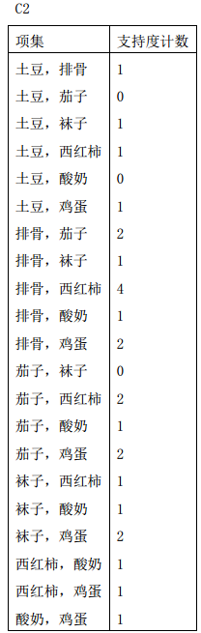
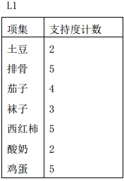
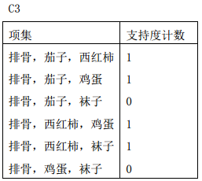
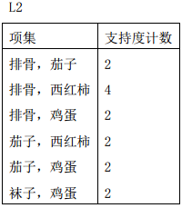
关联规则挖掘基础知识
Apriori算法的执行步骤如下：
Step1：扫描数据集，对每个候选计数，并设置最小支持度为2，
得到候选1项集C1和频繁1项集L1；
Step2：由L1与L1连接，得到候选2项集C2和频繁2项集L2
Step3：由L2与L2连接，得到候选3项集C3和频繁3项集L3，
这里L3为空集，算法终止。
其中候选项集和频繁项集的产生过程如图所示。

Slide 42
关联规则挖掘基础知识
2.基于频繁项集产生关联规则
由关联规则置信度的计算公式：
可以利用其支持度计数来计算关联规则的置信度，比如由图的1频繁项集
L1和2频繁项集L2可以获得以下关联规则的置信度：
排骨—>茄子 confidence=2/5
排骨—>西红柿 confidence=4/5
排骨—>鸡蛋 confidence=2/5
茄子—>西红柿 confidence=2/4
茄子—>鸡蛋 confidence=2/4
袜子—>鸡蛋 confidence=2/3

